Slide 1
约法三章的神
11/4/12

Slide 2
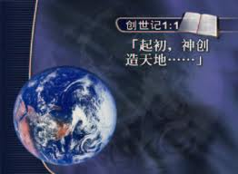
创造万物的神

Slide 3
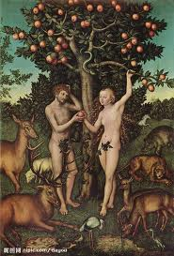
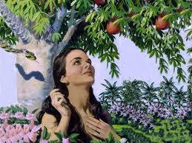
悲天悯人的神
你的后裔和女人的后裔也彼此为仇。女人的后裔要伤你的头；你要伤他的脚跟（创3:15）

Slide 4
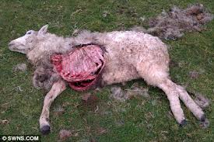
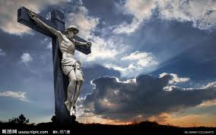
義
代价
（彼得前书2:24）他被挂在木头上，亲身担当了我们的罪，使我们既然在罪上死，就得以在义上活。因他受的鞭伤，你们便得了医治。

Slide 5
说话算数的神

Slide 6
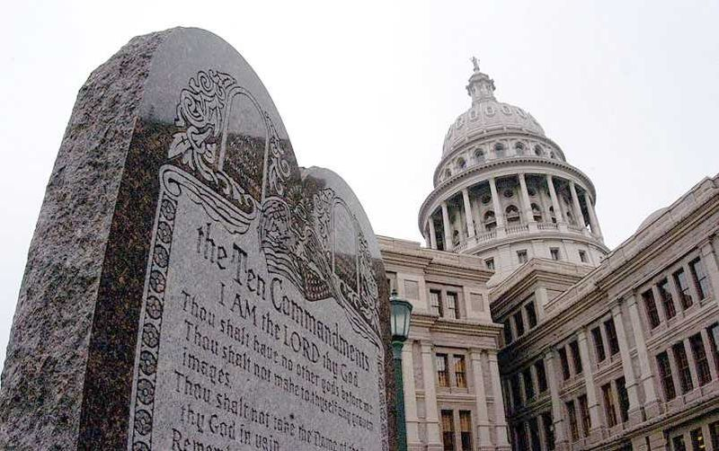
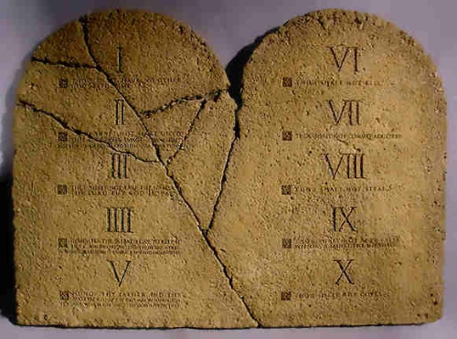
“约法十章”的神

Slide 7
律法的起因
认识神
圣洁
真理
慈爱
保护人

Slide 8
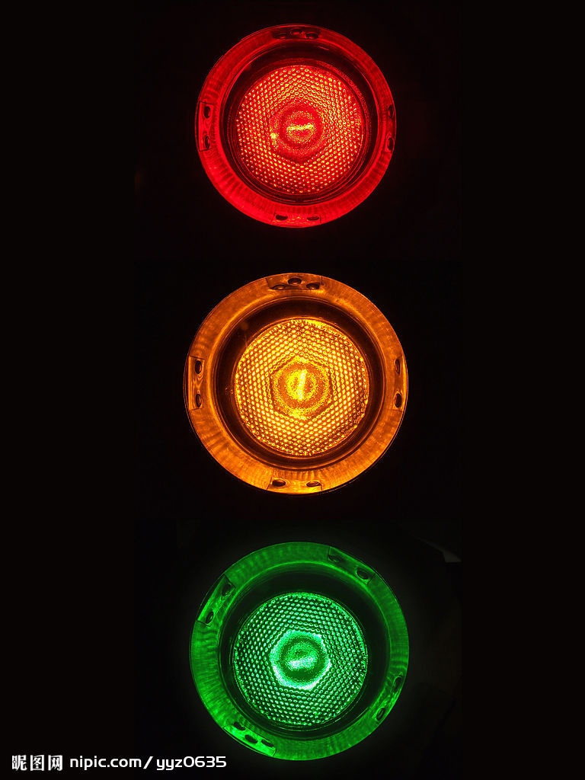
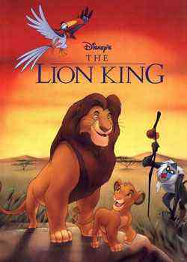
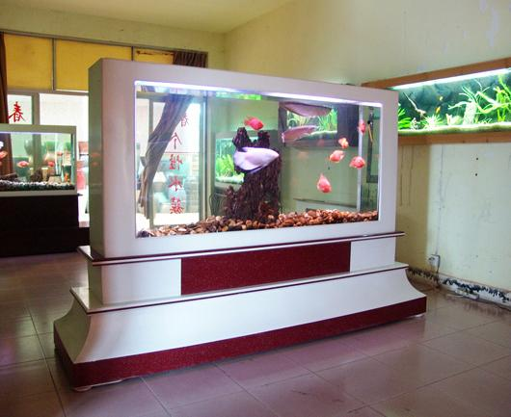
保护人

Slide 9
律法的意义
以色列历史上逐渐流于形式／耶稣批评的解释
耶稣自己所解释的真意
成全／神看内心

Slide 10
不可有别的神

Slide 11
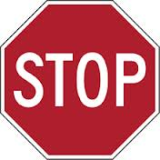
不可拜偶像

Slide 12
不可妄称耶和华你上帝的名

Slide 13
当守安息日

Slide 14
当孝敬父母

Slide 15
不可杀人

Slide 16
不可奸淫

Slide 17
不可偷盗

Slide 18
不可作假见证陷害人

Slide 19
不可贪恋

Slide 20
爱神（1～4）

Slide 21
爱人（5～10）
向弟兄动怒＝杀人
动淫念＝犯奸淫
所以，你们要完全，象你们的天父完全一样

Slide 22
律法的目的
定义罪
使知罪
引向恩典

